Slide 1
ЭКОЛОГИЯ
Биотические факторы
Экологическая ниша
Пищевые режимы и специализации
Пищевые цепи

Slide 2
Биотические факторы
Биотические факторы – факторы живой природы, взаимодействие организмов друг с другом

Slide 3
Биотические факторы
Внутривидовые взаимодействия
Межвидовые взаимодействия

Slide 4
Биотические факторы
Внутривидовые взаимодействия
1. Групповой эффект
Эффект связан с объединением особей в группу,
влияние группы как таковой и числа
индивидуумов на рост, развитие, размножение и
т.д., вызванный восприятием особей своего вида
через органы чувств

Slide 5
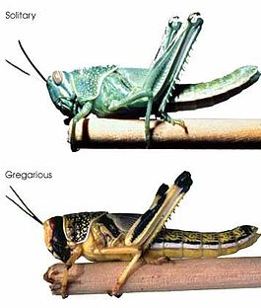
Биотические факторы
Внутривидовые взаимодействия
Пример: Schisticerra gregaria (саранча пустынная) имеет одиночную форму –
солитария (зеленая) и стадную форму – грегария (милитари)

Slide 6
Биотические факторы
Внутривидовые взаимодействия
2. Массовый эффект
Явление связанное с перенаселением. Этот
эффект приводит к негативным последствиям,
происходит торможение развития и
размножения.

Slide 7
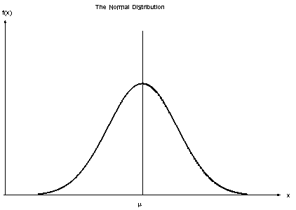
Биотические факторы
Внутривидовые взаимодействия
3. Принцип Олли
для каждого вида существует оптимальный размер группы,
определенный групповым и массовым эффектами

Slide 8
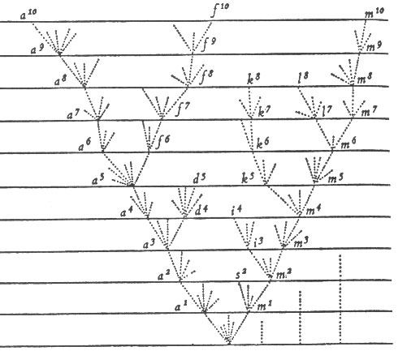
Биотические факторы
Внутривидовые взаимодействия
4. Дивергенция особей
Формирование локальных популяций

Slide 9
Биотические факторы
Внутривидовые взаимодействия
2 формы внутривидовой конкуренции:
- Прямая: происходит в результате прямого столкновения
- Косвенная: некоторые особи обладают особенностью
эффективнее, быстрее эксплуатировать ресурсы.
Следствие конкуренции – территориальность: особи
занимают свои кормовые и брачные участки, происходит более
полное, равномерное распределение ресурсов в группе
Общее правило конкуренции: чем ближе потребности, тем
острее конкуренция

Slide 10
Биотические факторы
Межвидовые взаимодействия
1. Симбиоз
форма взаимоотношений, из которых оба партнера или хотя бы один извлекает пользу

Slide 11
Биотические факторы
Межвидовые взаимодействия
1.1 Мутуализм
или облигатный симбиоз (+/+)
форма симбиоза, при которой присутствие каждого из видов становится обязательным для них, в естественных условиях не могут существовать друг без друга

Slide 12
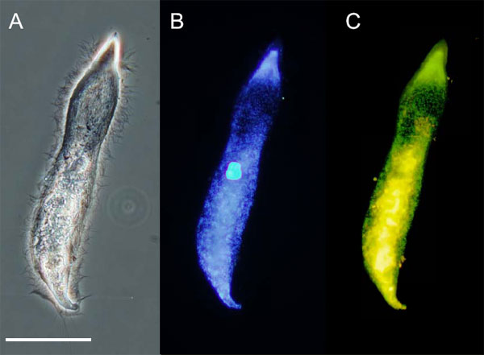
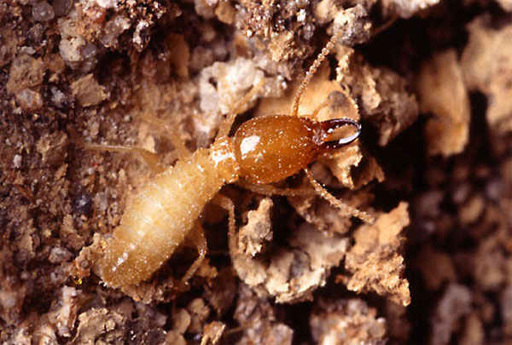
Биотические факторы
Межвидовые взаимодействия
1.1 Мутуализм или облигатный симбиоз (+/+)

Slide 13
Биотические факторы
Межвидовые взаимодействия
1.2 Протокооперация
или факультативный симбиоз (+/+)
форма симбиоза, при которой совместное существование выгодно, но необязательно для сожителей

Slide 14
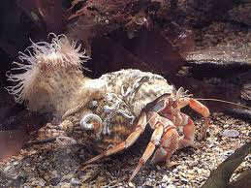
Биотические факторы
Межвидовые взаимодействия
1.2 Протокооперация или факультативный симбиоз (+/+)

Slide 15
Биотические факторы
Межвидовые взаимодействия
1. 3 Коменсализм (0/+)
одна популяция извлекает пользу от взаимоотношений, а другая ни пользы,
ни вреда

Slide 16
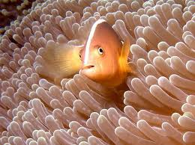
Биотические факторы
Межвидовые взаимодействия
Квартиранство или синойкия (0/+)
один организм использует другого (или его жилище) в качестве места
проживания, не причиняя последнему вреда

Slide 17
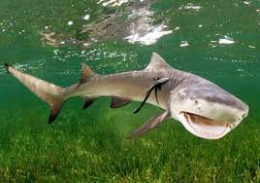
Биотические факторы
Межвидовые взаимодействия
Нахлебничество (0/+)
один организм питается остатками пищи другого

Slide 18
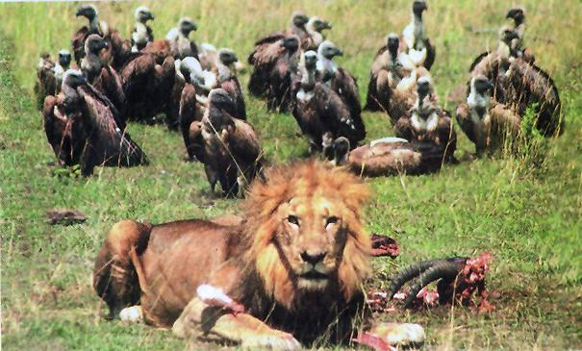
Биотические факторы
Межвидовые взаимодействия
Сотрапезничество (0/+)
оба вида потребляют разные вещества или части одной и той же пищи

Slide 19
Биотические факторы
Межвидовые взаимодействия
2. Нейтрализм (0/0)
популяции не оказывают никакого влияния друг на друга

Slide 20
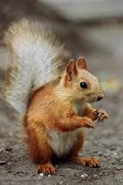
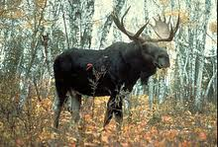
Биотические факторы
Межвидовые взаимодействия
2. Нейтрализм (0/0)

Slide 21
Биотические факторы
Межвидовые взаимодействия
3. Антибиоз
обе взаимодействующие популяции испытывают отрицательное влияние друг друга

Slide 22
Биотические факторы
Межвидовые взаимодействия
3.1 Аменсализм (0/-)
одна популяция отрицательно влияет на другую, но сама при этом не испытывает ни отрицательного, ни положительного влияния

Slide 23
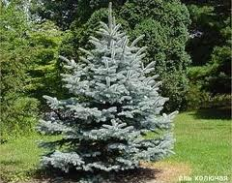
Биотические факторы
Межвидовые взаимодействия
3.1 Аменсализм (0/-)

Slide 24
Биотические факторы
Межвидовые взаимодействия
3.2 Аллелопатия (-/-)
организмы оказывают взаимовредное влияние друг на друга, обусловленное их жизненными факторами (например, выделениями веществ). При этом вредное влияние одного организма на другой не является необходимым для его жизнедеятельности и не приносит ему пользу

Slide 25
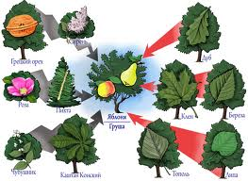
Биотические факторы
Межвидовые взаимодействия
3.2 Аллелопатия (-/-)

Slide 26
Биотические факторы
Межвидовые взаимодействия
3.3 Конкуренция (-/-)
Организмы или виды соперничают друг с другом в потреблении одних и тех же обычно ограниченных ресурсов. В этом случае вред, причиняемый одному организму, приносит пользу другому, и наоборот
Принцип Гаузе
2 вида с одинаковыми потребностями не могут существовать вместе, рано или поздно 1 вид будет вытеснен

Slide 27
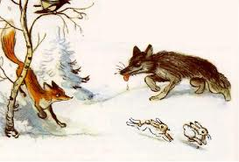
Биотические факторы
Межвидовые взаимодействия
3.3 Конкуренция (-/-)

Slide 28
Биотические факторы
Межвидовые взаимодействия
4. Хищничество (-/+)
представители одного вида питаются представителями другого (хищник не заинтересован в жизни жертвы, как правило присутствует акт умерщвления жертвы)

Slide 29
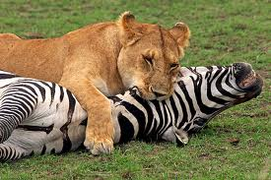
Биотические факторы
Межвидовые взаимодействия
4. Хищничество (-/+)

Slide 30
Биотические факторы
Межвидовые взаимодействия
5. Паразитизм (-/+)
Представители одного вида используют питательные вещества или ткани особей другого вида, а также его самого в качестве временного или постоянного местообитания (организм-хозяин не теряет способности к продолжению рода, паразит не заинтересован в его гибели)
Паразиты бывают облигатными (не могут существовать без хозяина) и
факультативные
Паразитоиды – организмы, которые проводят значительную часть своей
жизни (в личиночной стадии), проживая на или внутри своего хозяина,
которого постепенно убивают в процессе его поедания.

Slide 31
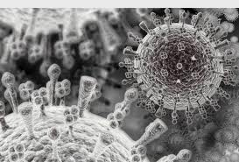
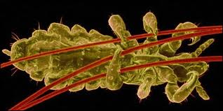
Биотические факторы
Межвидовые взаимодействия
5. Паразитизм (-/+)

Slide 32
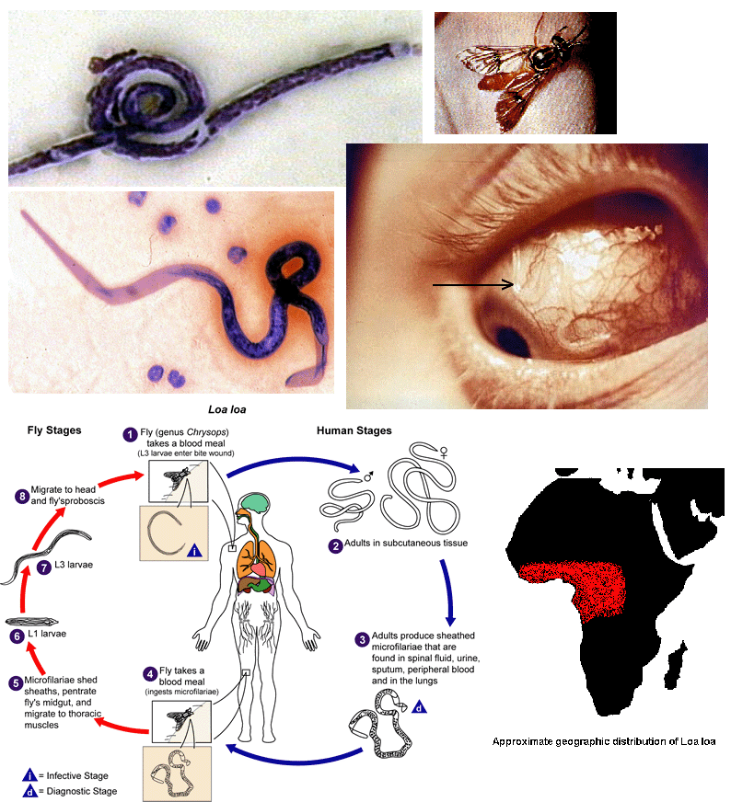
Биотические факторы
Межвидовые взаимодействия
5. Паразитизм (-/+)

Slide 33
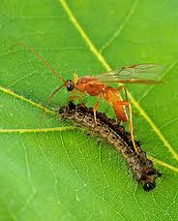
Биотические факторы
Межвидовые взаимодействия
Паразитоиды

Slide 34
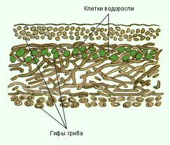
Биотические факторы
Межвидовые взаимодействия
Взаимоотношения лишайникового гриба и водоросли –
умеренный эндопаразитосапрофитизм
(гриб паразитирует на водоросли и разлагает их отмершие клетки)

Slide 35
Экологическая ниша
Экологическая ниша – место вида а биогеоценозе, определяемое его
биотическим потенциалом и совокупностью факторов внешней среды, к
которым он приспособлен. Это не только физическое пространство,
занимаемое организмом, но и его функциональная роль в обществе
(положение в пищевой цепи), и его место относительно внешних факторов
Структура экологической ниши:
- пространственная ниша (место обитания) – «адрес» организма
- трофическая ниша – характерные особенности питания и роль вида в
обществе – «профессия»
- многомерная ниша – диапазон всех условий, при которых живет и
воспроизводит себя особь или популяция
Экологическая ниша:
- фундаментальная ниша (видовая): сумма требований вида
- реализованная ниша (популяционная): следствие ограничений и конкуренции,
всегда уже чем предыдущая

Slide 36
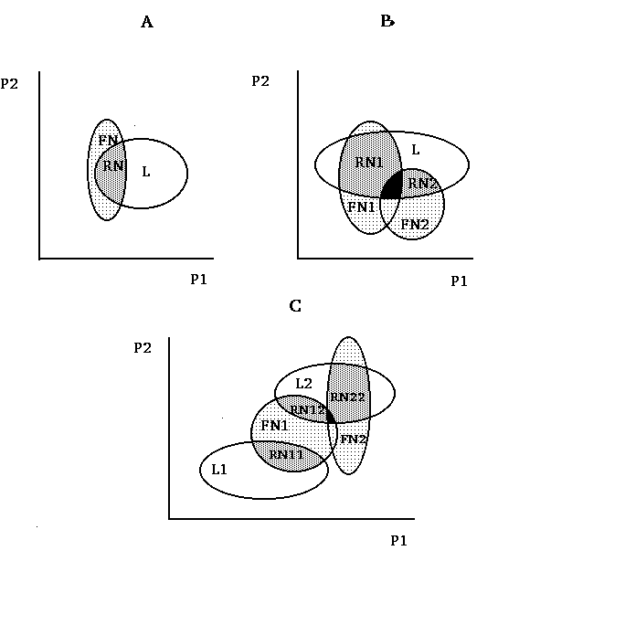
Экологическая ниша
Лицензионная модель экологической ниши
Лицензия – диапазон условий существующий в трех измерениях: место
экосистемы в пространстве и времени, роль потоков вещества и энергии,
наличие градиента условий, обеспечиваемых экосистемой для популяции и
организмов в ней
FN - фундаментальная ниша
RN - реализованная ниша
L - лицензия
P1, P2 - внешние факторы

Slide 37
Экологическая ниша
Расхождение экологических ниш – экологическая
диверсификация (являющаяся результатом конкуренции) идет
за счет:
- различного пространственного размещения
- различия пищевых режимов (специализации)
- распределения активности во времени
Вследствие диверсификации происходит смещение признаков –
особи двух близких видов более сходны между собой в тех частях
ареалов, где встречаются по отдельности, чем на участках
совместного проживания.
Специализированный вид является более конкурентоспособным.

Slide 38
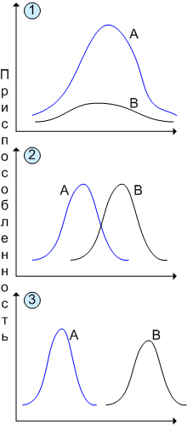
Экологическая ниша
Характеристика экологической ниши:
- Ширина
определяется физиологическим оптимумом
и межвидовой конкуренцией
- Перекрывание данной ниши с соседними
1. вытеснение соперника на периферию зоны
приспособленности
2. возникновение специфических
приспособлений
3. виды не конкурируют

Slide 39
Экологическая ниша
Влияние конкуренции на экологическую нишу
Внутривидовая конкуренция способствует территориальному
распространению видов, т.е. расширению пространственной экологической
ниши. Ведет к:
- дивергенции вида
- формированию локальных популяций
- расширению ареала
Межвидовая конкуренция по своим последствиям противоположна
внутривидовой, т.к. Она сужает площадь местообитаний, количество и
качество необходимых ресурсов среды. Ведет к:
- сужению экологической ниши
- специализации
- сужению ареала
- увеличению числа видов - увеличению числа связей между видами -
повышению устойчивости экосистемы

Slide 40
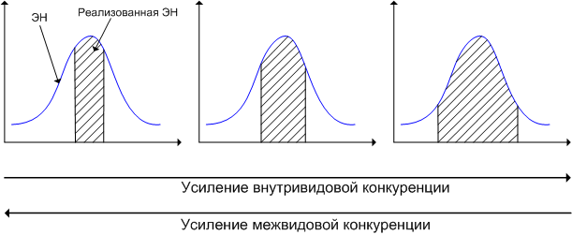
Экологическая ниша
Если межвидовая конкуренция больше, то ареал данного вида уменьшается до
территории с оптимальными условиями и одновременно увеличивается
специализация вида.

Slide 41
Пищевые режимы и специализации
Автотрофы
- Фотосинтез и Хемосинтез
восстановление углекислого газа до углеродов
CO₂ + 2H₂A = [CH₂O]_{n} + 2A + H₂O CO₂ + 2H₂S = [CH₂O]_{n} + 2S + H₂O
Лимитирующие факторы:
- CO₂ (ограничивает редко)
- H₂O
- освещение

Slide 42
Пищевые режимы и специализации
Автотрофы
1. Световое питание растений
энергия солнечного излучения переходит в энергию
химических cвязей
2. Минеральное питание
- биогенные элементы: C, H, O, N
- основные элементы: P, S, Ca, K, Mg
- макроэлементы: Fe, Cu, Zn, Mo, Cl, Mn, Na, Al

Slide 43
Пищевые режимы и специализации
Гетеротрофы
Лимитирующий фактор:
недостаток пищи
Пищевой режим – природа пищевого материала
Пищевые режимы:
1. Зоофагия
В пищу используются другие животные и продукты их жизнедеятельности
( биофагия, некрофагия, копрофагия и т.д)
2. Фитофагия
В пищу используются растительные материалы
3. Детритофагия
Питание мертвыми организмами, в основном растительного происхождения

Slide 44
Пищевые режимы и специализации
Гетеротрофы
Пищевая специализация – круг пищевых материалов,
используемых данным видом. В зависимости от степени
ограниченности пищевого рациона выделяют 3 группы:
1. Полифаги
Используют в пище обширную группу животных и растений
2. Олигофаги
Спектр пищевых объектов ограничен
3. Монофаги
Набор объектов ограничен одним видом или несколькими близкими видами
одного рода растений или животных

Slide 45
Пищевые режимы и специализации
Гетеротрофы
Типы питания:
- пассивное (используют, например, частицы растворенные в
воде),
- активное. Формы питания :
жнецы (используют ресурсы, находящиеся в изобилии) -
выедание, пастьба
охотники (специализация на более редком корме) – засадники,
искатели, преследователи

Slide 46
Пищевые цепи
Компоненты:
1. Продуценты
Автотрофные организмы, т.е. растения – создание пищи из неорганических
веществ
2. Консументы
Гетеротрофные организмы, т.е. животные – поедание частиц органического
вещества
3. Редуценты/Декомпозиторы/Деструткоры
Хемотрофные организмы, т.е. грибы и бактерии – разлагают органические
вещества до простых, которые могут использованы растениями

Slide 47
Пищевые цепи
Пищевые цепи:
1. Пастбищные
- Цепи хищников: идут от продуцентам к консументам, по мере продвижения
по цепи животные увеличиваются в размерах и уменьшаются численно
- Цепи паразитов: ведут к организмам, которые все более уменьшаются в
размерах и увеличиваются численно
2. Детритные
Деятельность детритофагов согласована, животные детритофаги образуют
своего рода сообщество, члены которого связаны друг с другом
разнообразными трофическими связями, спектр питания детритофагов широк

Slide 48
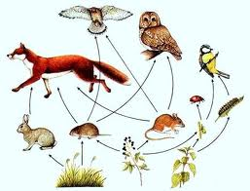
Пищевые цепи
Пастбищные цепи

Slide 49
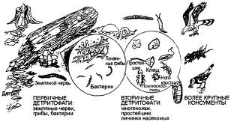
Пищевые цепи
Детритные цепи

Slide 50
Пищевые цепи
Пищевые цепи, как правило, представлены в
экосистемах совместно, но почти всегда одна из них
доминирует над другой.
Пищевые цепи образуют пищевые сети. Каждый
продуцент имеет не одного, а несколько
консументов.
Консументы, среди которых преобладают полифаги
пользуются не одним, а несколькими источниками
питания

